Slide 1
New algorithms for recovering highly corrupted images with impulse noise
A.Jourabloo, A.H. Feghahati, M.Jamzad
Department of Computer Engineering, Sharif University of Technology, Tehran, Iran
ارائه دهنده: پویا خانی
پروژه درس پردازش تصویر
زمستان 99

Slide 2
تعریف مسئله و راه حل پیشنهادی
در این مقاله دو روش جدید برای حذف نویز های impulse یا به عبارتی نویز های Salt & Pepper ارائه میشود. ویژگی ممتاز روش اول که به آن برتری میدهد، عملکرد قوی تر در حذف نویز ها در تصاویر به شدت تخریب شده است به طوری که امتیاز خوبی در معیار های ارزیابی بدست می آورد اما مشکل این روش پیچیدگی محاسباتی بالای آن است. در عوض روش دوم گفته شده در این مقاله، یک مصالحه بین پیچیدگی محاسباتی پایین و دقت بالای حذف نویز برقرار میکند و در کل عملکرد بهتری نسبت به اغلب روش های پیشین خود از خود نشان میدهد به طوری که در معیار های PSNR و SSIM برتری خود را نسبت به رقیب های خود،به خصوص در تصاویر تخریب شده بالای 90 درصد توسط نویز impulse ، نشان میدهد.

Slide 3
معرفی نویز Impulse و روش های استاندارد حذف آن
نویز Impulse : یکی از معمول ترین نوع نویز که تصاویر را حین انتقال در کانال های مخابراتی تخریب میکند.
روش های استاندارد حذف آن :
الگوریتم SMF: Standard Median Filtering
ضعف: وقتی که نسبت نویز بیشتر از 50 درصد باشد، عنصر میانه خود ممکن است نویز باشد.
الگوریتم AMF: Adaptive Median Filtering
ضعف: پیچیدگی محاسباتی بالا و انتشار خطا در صورت درصد تخریب بالا و از دست دادن لبه ها
الگوریتم Symmetric & Asymmetric Median Filtering
قوت: مشکلات الگوریتم های قبلی را ندارد
ضعف: در درصد تخریب بالای 90 درصد شکست میخورد.

Slide 4
مشکلات و نقاط ضعف و قوت پژوهش های قبلی(به اختصار)
نقاط قوت:
وقتی الگوریتم توانایی تشخیص داده نویزی از غیر نویزی را نداشت، از آخرین محاسبات قبلی استفاده شود.
برخی از الگوریتم های موجود، پیچیدگی محاسباتی خوبی دارند.
بررسی همسایگی نزدیک برخی الگوریتم ها برای جایگزینی داده نویزی و در نتیجه حفظ کیفیت لبه ها
نقاط ضعف:
انتشار خطا با اجرا کردن الگوریتم
از دست دادن smoothness و fine details در تصویر
نیاز به تنظیم و بهینه سازی پارامتر های ورودی الگوریتم
شکست در درصد بالای تخریب
پیچیدگی زمانی بالا

Slide 5
الگوریتم ارائه شده اول:
الف) دو مرتبه مراحل 1 تا 4 را تکرار کن
اندازه پنجره اولیه الگوریتم AMF را 3*3 در نظر بگیر.
پیکسل به پیکسل مقدار سطح خاکستری را بررسی کن. اگر مقدار آن بین 1 تا 254 بود، یعنی داده غیر نویزی است، لذا تغییرش نده و برو پیکسل بعدی.
اگر مقدار آن 0 یا 255 بود، یعنی داده مورد نظر نویز Impulse است، لذا الگوریتم AMF را روی آن اجرا کن. طبیعی است اگر میانه پیدا شده غیر نویز بود، جایگزین میشود و در غیر این صورت، اندازه پنجره افزایش پیدا میکند و دوباره AMF اجرا و بررسی میشود.
توجه شود حداکثر تا اندازه پنجره 9*9 پیش روی میکنیم و اگر هنوز داده غیر نویزی جایگزین برایش پیدا نشد، از آن پیکسل عبور میکنیم.
ب) یک مرتبه مراحل 1 تا 3 بالا را اجرا میکنیم(یعنی الگوریتم AMF بدون محدودیت اندازه پنجره)

Slide 6
تحلیل کارایی و دقت الگوریتم اول و بهینه سازی آن
نتایج با PSNR بالا
پیچیدگی زمانی بالا
راه حل:
با از دست دادن مقداری اطلاعات تصویر پس از حذف نویز یعنی کم شدن دقت الگوریتم، پیچیدگی زمانی الگوریتم دوم را کاهش میدهیم. یعنی عملا مصالحه ای بین پیچیدگی زمانی و دقت و کارایی الگوریتم.

Slide 7
الگوریتم ارائه شده دوم:
اندازه اولیه پنجره را 3*3 در نظر بگیر.
مقدار سطوح خاکستری پیکسل های داخل پنجره را تقسیم بر 4 کن(افزایش قدرت پیدا کردن داده های نویزی با این کار افزایش پیدا میکند)
مقدار سطح خاکستری بیشینه و کمینه پیکسل های درون پنجره را استخراج کن و آن ها را Gmax و Gmin نامگذاری کن.
اگر مقدار سطح خاکستری پیکسل مرکزی پنجره، بزرگ تر از Gmin و کوچک تر از Gmax بود، یعنی داده غیر نویزی است لذا تغییرش نده و برو پیکسل بعدی(برو مرحله 1) در غیر اینصورت برو مرحله 5
مابقی پیکسل های درون پنجره را یکی یکی بررسی کن. اگر به یک پیکسل غیر نویزی(طبق مرحله 3) رسیدی آنرا با پیکسل نویزی مرکز جایگزین کن. اگر کل پیکسل های پنجره نویزی بود، اندازه پنجره را 5*5 کن و برو مرحله 2.
اگر اندازه پنجره 5*5 بود و به مرحله 5 رسیدیم و همه پیکسل های پنجره نویزی بود، از میانگین سه پیکسل غیر نویزی بدست آمده برای جایگزینی با پیکسل نویزی در مراحل قبل استفاده کن و آن را جایگزین پیکسل مورد نظر فعلی کن.
اگر اندازه پنجره 5*5 بود و به مرحله 5 رسیدیم و همه پیسکل های پنجره نویزی نبود، به مرحله 8 برو.

Slide 8

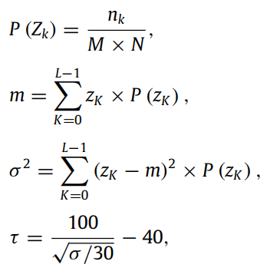
میانگین و میانه داده های درون پنجره را محاسبه کن.
حال دو پارامتر α و β را طبق روابط زیر محاسبه کن:
اگر α بزرگ تر β از بود، مقدار MED را توی متغیر K بریز.
در غیر این صورت مقدار AVG را توی متغیر K بریز.
حال اگر قدر مطلق تفاضل K با مقدار سطح خاکستری پیکسل مرکزی بیشتر از یک حد آستانه x بود، مقدار K را جایگزین پیکسل مرکزی کن و در غیر این صورت آن را بدون تغییر باقی بگذار و برو پیکسل بعدی. مقدار x هم از روابط زیر بدست می آید:

Slide 9
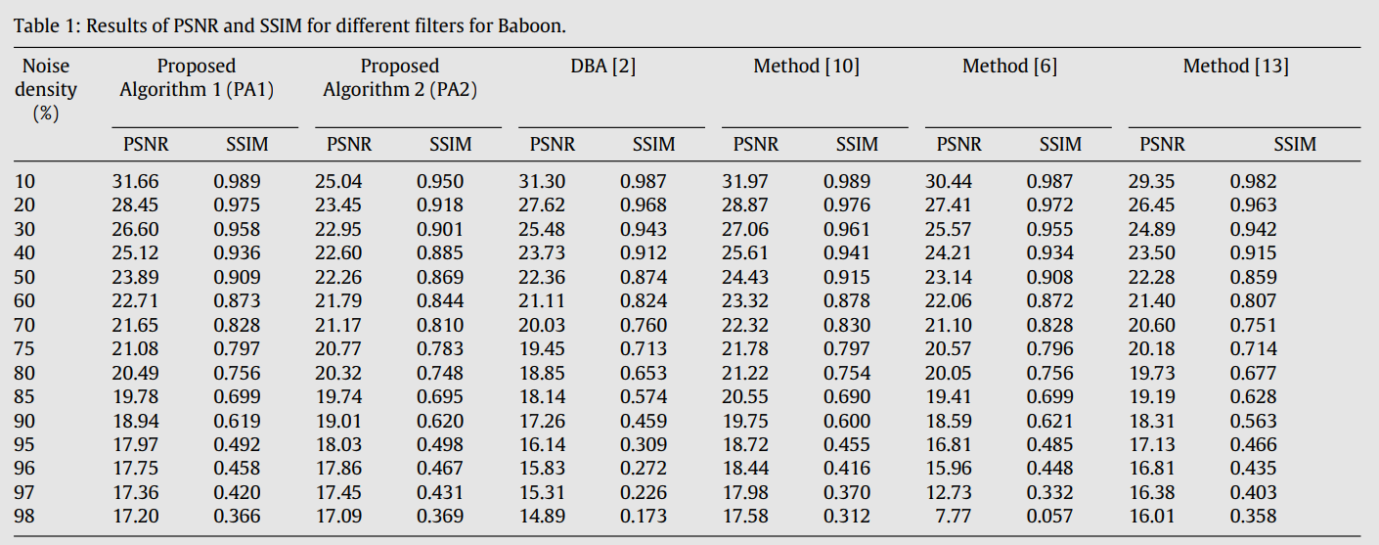
مقایسه PSNR و SSIM الگوریتم های این پژوهش و الگوریتم های قبلی

Slide 10
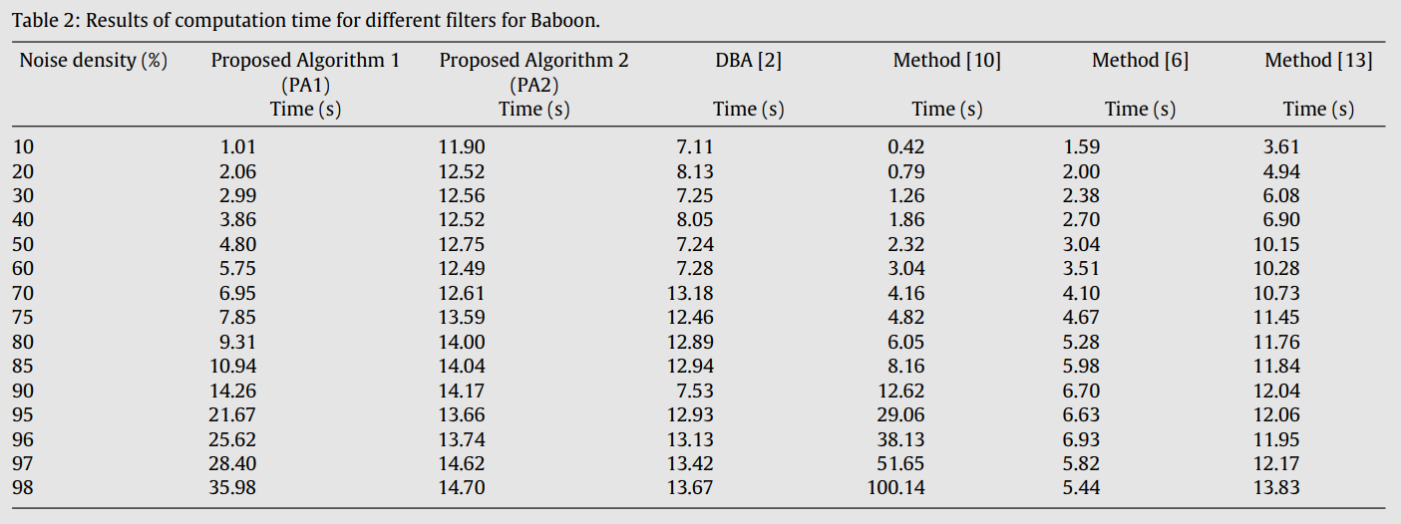
مقایسه پیچیدگی های محاسباتی الگوریتم های این پژوهش و الگوریتم های قبلی

Slide 11
